Slide 1
Introduction to Computers Switch & 開檔讀檔
授課老師：陳自強 教授 (Oscal T.-C. Chen)
TA Group : 林依榮、張宇軒、蔡承宏、張誌恒
2021.10.25

Slide 2
助教聯絡資訊
姓名：林依榮 信箱：rachelozaki@gmail.com
姓名：張宇軒 信箱： yeushan@gmail.com
姓名：蔡承宏 信箱： msn0459789123@gmail.com
姓名：張誌恒 信箱： jhihheng850101@gmail.com

Slide 3
Outline
上週重點複習
Switch多重選擇敘述
開檔讀檔
課堂作業

Slide 4
Outline
上週重點複習
Switch多重選擇敘述
開檔讀檔
課堂作業

Slide 5
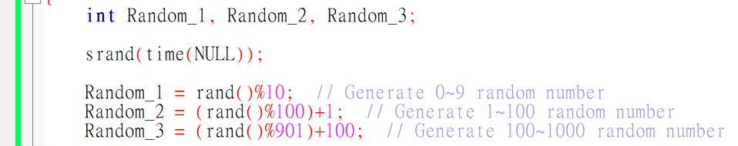
上週重點複習
rand()函式 根據亂數種子產生特定的數字
srand()函式 能改變亂數種子的初始值(只能用一次) 如果沒加這行，rand()會取到特定的數列據亂數種子產生特定的數字
time(NULL)函式 需要#include <time.h>

Slide 6
Outline
上週重點複習
Switch多重選擇敘述
開檔讀檔
課堂作業

Slide 7

Switch多重選擇敘述
switch(運算式)
{
case A:
敘述主體A;
break;
case B:
敘述主體B;
break;
case C:
敘述主體C;
break;
default:
敘述主體;
}

Slide 8
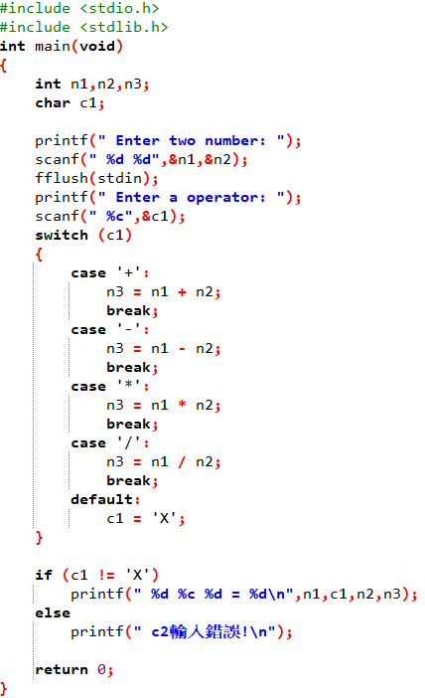
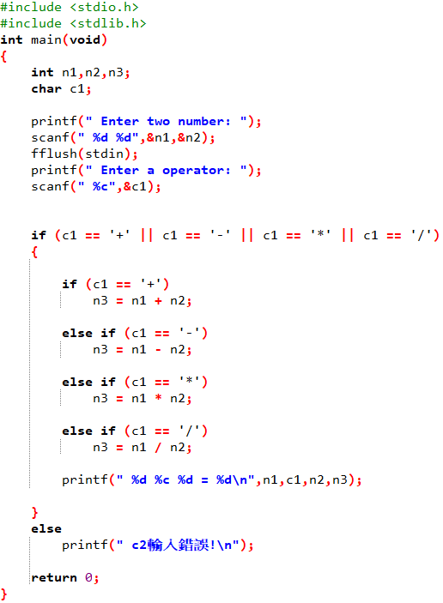
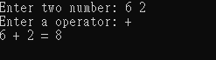



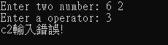
Switch vs if – else – if

Slide 9
Outline
上週重點複習
Switch多重選擇敘述
開檔讀檔
課堂作業

Slide 10
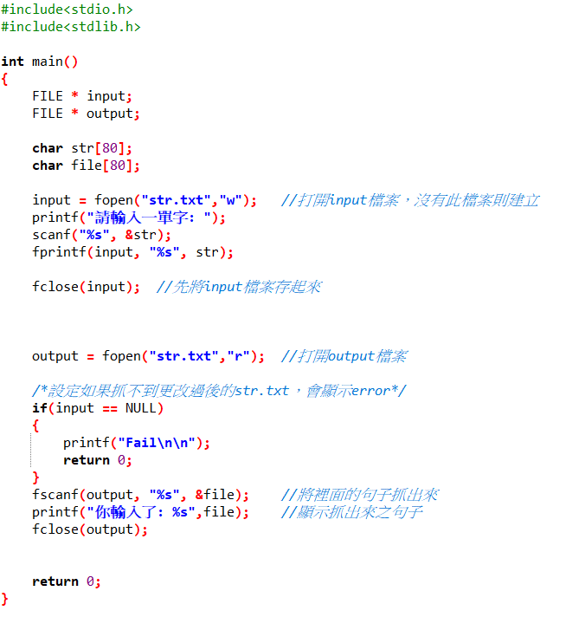


開檔讀檔
範例說明
輸入一個單字，並將此單字寫入至str.txt裡面。
最後將str.txt裡面的單字抓出來，驗證有成功寫入。

Slide 11
開檔讀檔
FILE * inp;
// inp為變數名稱，可自取
* 代表後面的變數為一個「指向檔案的指標」
inp = fopen("檔案名稱.副檔名", "模式")
//取得檔案位址
模式：
w：重頭寫入檔案，如果檔案不存在會自行建立
r：讀取檔案資料，必須先有該檔案
a：會從檔案末尾繼續寫，如果檔案不存在，則自行建立

Slide 12
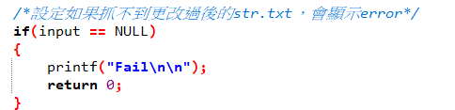
開檔讀檔
fprintf(inp, "內容", 格式碼(如果有的話));
fclose(inp);
電腦在把資料寫入檔案時，並不會即時將資料寫入磁碟，而是等程式執行到某一個停頓點時，一次性寫入資料。使用關閉檔案，可以確保程式執行中檔案資料已經被改寫。
當fopen()函式找不到指定的檔案時，會回傳NULL
因此可以用if來處理讀不到檔案的情況

Slide 13
開檔讀檔
 | 名稱 | 用法 | 說明 | 差異
輸 入 | scanf() | scanf("%X", &變數); | 輸入資料儲存到變數裡 | 可以等待使用者輸入
 | fscanf() | fscanf(inp, "%X", &變數); | 從inp變數指定的檔案讀取資料 | 檔案必須先行寫好
輸 出 | printf() | printf("%X", 變數) | 顯示儲存在變數裡的資料 | 顯示在終端機上
 | fprintf() | fprintf(output, "%X", 變數); | 將變數裡的資料寫入至output所指定的檔案內 | 輸出到output變數指定的檔案上

Slide 14
Outline
上週重點複習
Switch多重選擇敘述
開檔讀檔
課堂作業

Slide 15
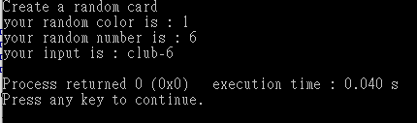
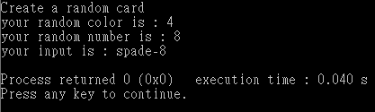
課堂作業 – 1/2
隨機抽一張撲克牌，並且將其花色、數字寫入檔案後讀取出來。
花色：club(梅花)、diamond(方塊)、heart(紅心)、spade(黑桃)。
數字：1~13，11~13用J、Q、K來表示，1用A來表示。
花色的部分請用英文顯示，中文在顯示時會有編碼問題。
※此題禁止使用if else，請使用Switch。

Slide 16
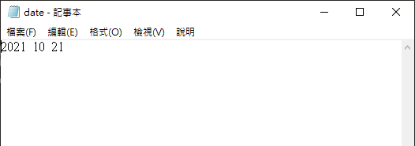
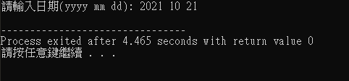
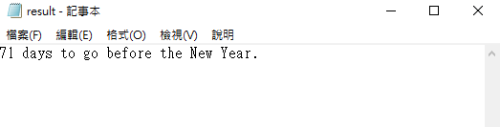
課堂作業 – 2/2
閏年規則:
公元年分非4的倍數，為平年。
公元年分為4的倍數但非100的倍數，為閏年。
公元年分為100的倍數但非400的倍數，為平年。
公元年分為400的倍數為閏年。
請設計一程式，可以依據該天的日期去判斷距離明年一月一日還有多久。
規定流程: 輸入年月日(yyyy mm dd)存入到date.txt，判斷完還剩幾天後將結果輸出到result.txt。
例如: 輸入 2021 10 21，程式會回傳71days。
1月 | 2月 | 3月 | 4月 | 5月 | 6月 | 7月 | 8月 | 9月 | 10月 | 11月 | 12月
31天 | 28天 | 31天 | 30天 | 31天 | 30天 | 31天 | 31天 | 30天 | 31天 | 30天 | 31天

Slide 17
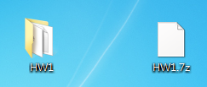
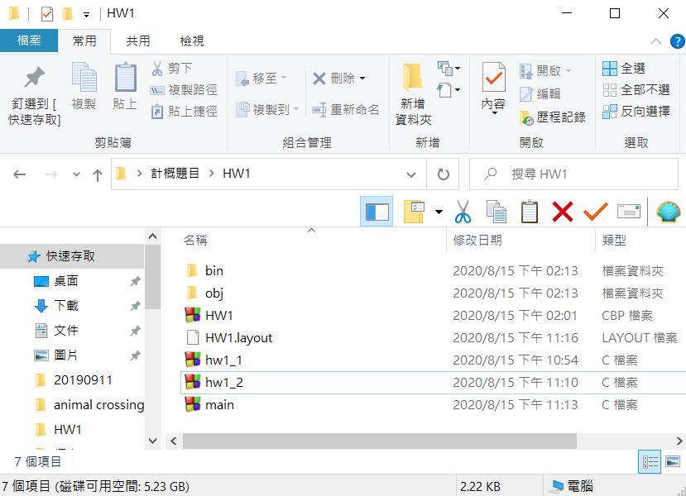
上傳作業
上傳作業時，請把整個專案檔進行壓縮，並上傳到ecourse2。
注意事項:
請在當天離開前繳交。
請上傳完整的壓縮檔案。

Slide 18
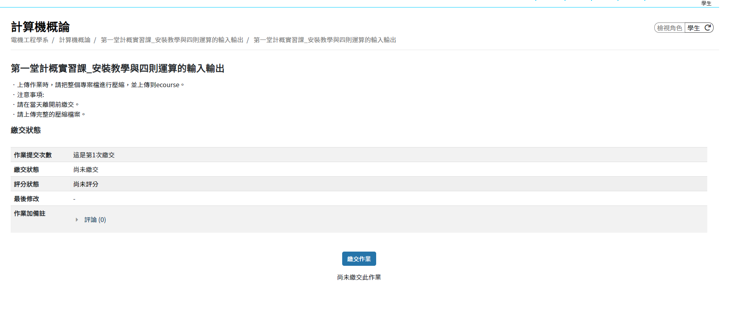
上傳作業

Slide 19
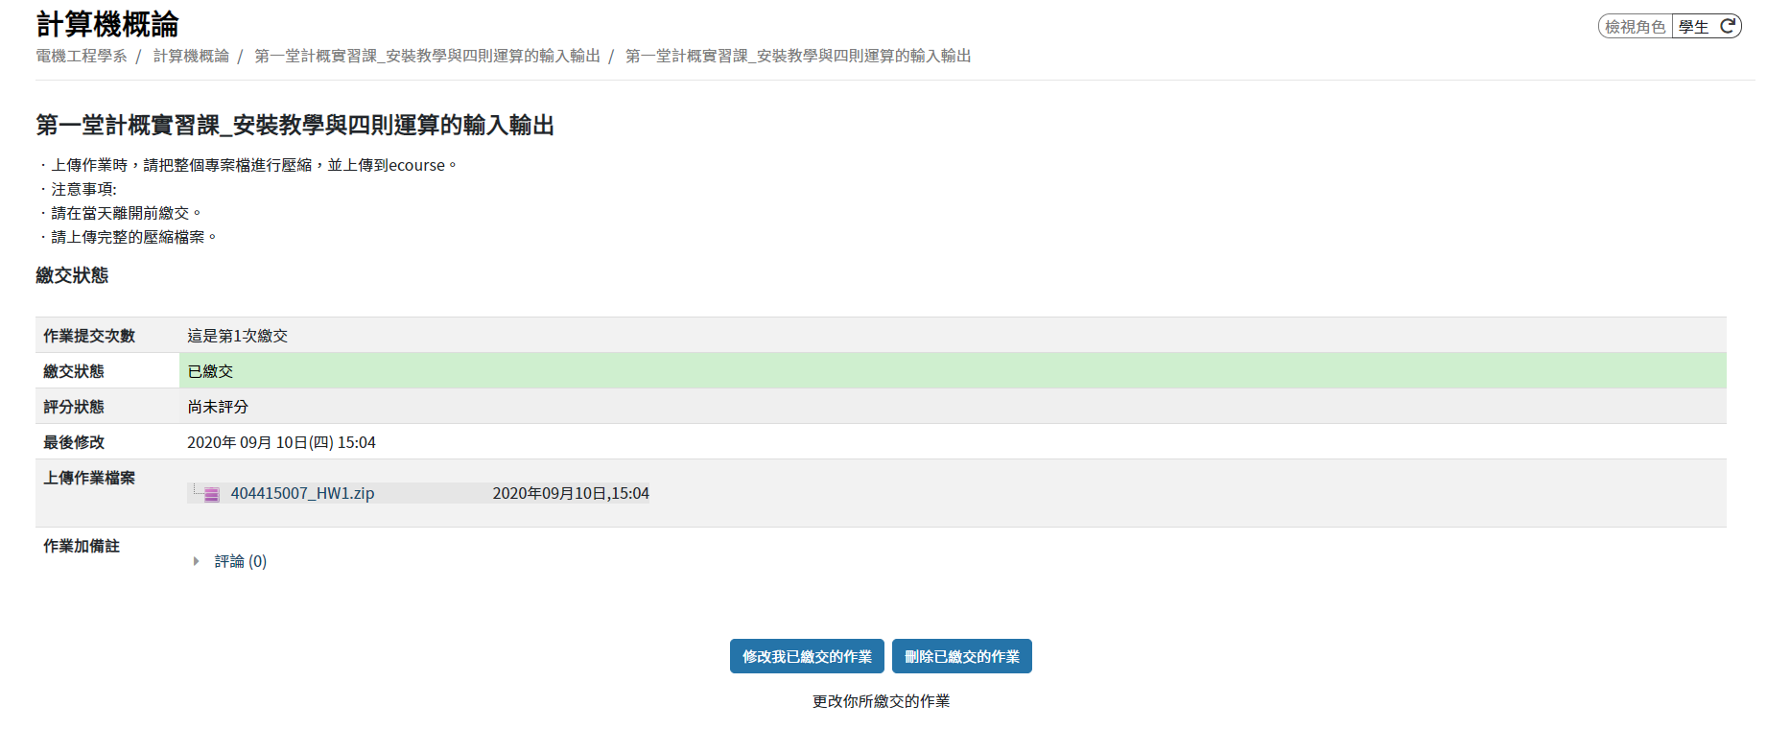
上傳作業

Slide 20
謝謝聆聽

